Slide 1
PERSÓNUVERND
Guðmundur Heiðar Guðmundsson, lögfræðingur
Fræðslufundur um starfsmannamál og kjarasamninga 1. mars 2018

Slide 2
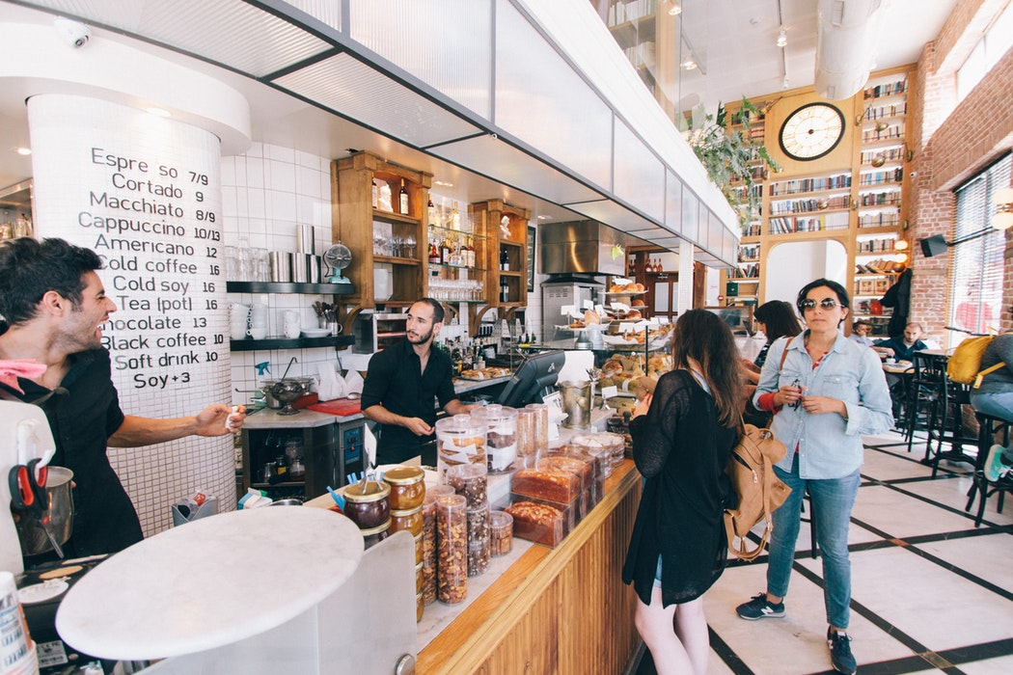
Gilda persónuverndarreglur um mitt fyrirtæki?

Slide 3
Hvers vegna er svona mikið rætt um persónuvernd?
25. maí 2018 tekur GDPR gildi
Persónuverndarlög á Íslandi frá 1981

Slide 4
Hvað er svona hættulegt við persónuupplýsingar?

Slide 5
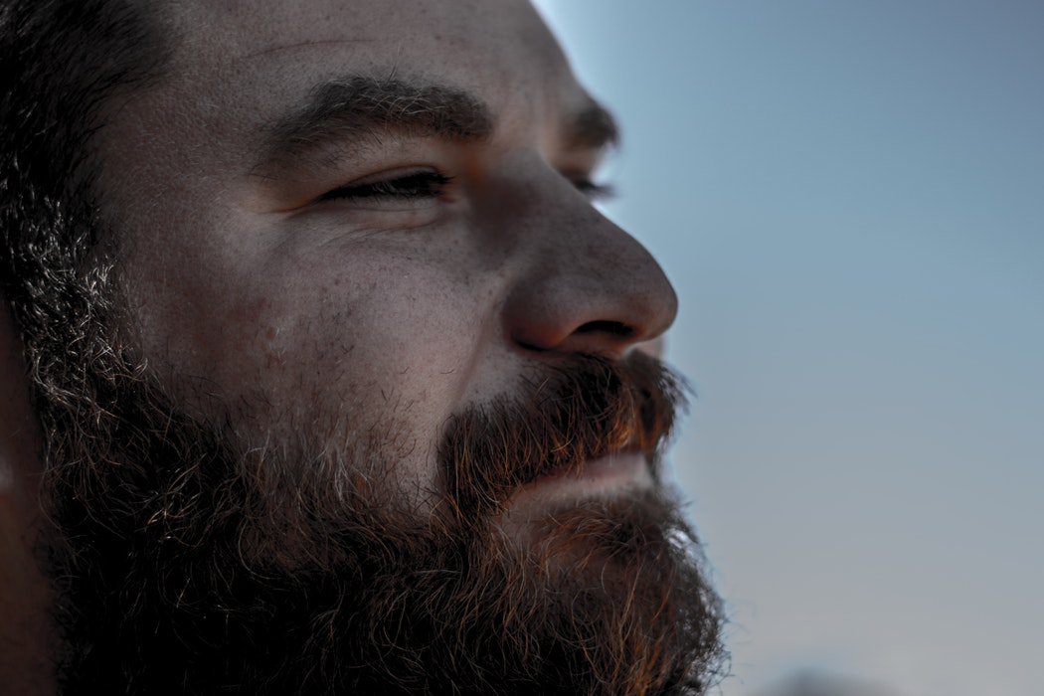
Hvað eru persónuupplýsingar?
Jóna Jónsdóttir
Brekkuás 99, 221 Hafnarfjörður
Kennari
Gunni
230775- 3999
VR stéttarfélag

Slide 6
Hvað þýðir vinnsla persónuupplýsinga?
Hvers konar notkun persónuupplýsinga, þ. á m.
Samkeyrsla
Geymsla
Aðlögun
Leit
Breyting
Miðlun
Skráning
Dreifing
Flokkun

Slide 7
Hvenær er heimilt að vinna persónuupplýsingar?
Lagaheimild
Nauðsynleg til að efna samning eða gera ráðstafanir að beiðni hins skráða
Nauðsynleg til að gæta lögmætra hagsmuna
Samþykki
Nauðsynleg til að vernda brýna hagsmuni
Nauðsynleg í þágu almannahagsmuna
Nauðsynleg við beitingu opinbers valds

Slide 8
Hvernig á að vinna persónuupplýsingar?
Sanngirnisreglan
Vinnsla á að vera aðgengileg, auðskiljanleg og framkvæmd til samræmis við vandaða vinnsluhætti
Tilgangsreglan
Tilgangur söfnunar ákveðinn fyrirfram og óheimilt að safna upplýsingum í öðrum og ósamrýmanlegum tilgangi
Hlutfallsreglan
Ekki skal vinna meira með persónuupplýsingar en nauðsynlegt er til að ná því markmiði sem að er stefnt
Áreiðanleikareglan
Mikilvægt er að upplýsingar séu réttar og áreiðanlegar og uppfærðar eftir þörfum
Persónugreiningarreglan
Eyða skal persónuupplýsingum eða gera þær ópersónugreinanlegar, þegar ekki er lengur þörf á þeim og upplýsingarnar samrýmast ekki þeim málefnalega tilgangi sem þær voru fengnar í
Verndarreglan
Fyrirtæki þurfa að setja sér reglur um gagnavernd

Slide 9
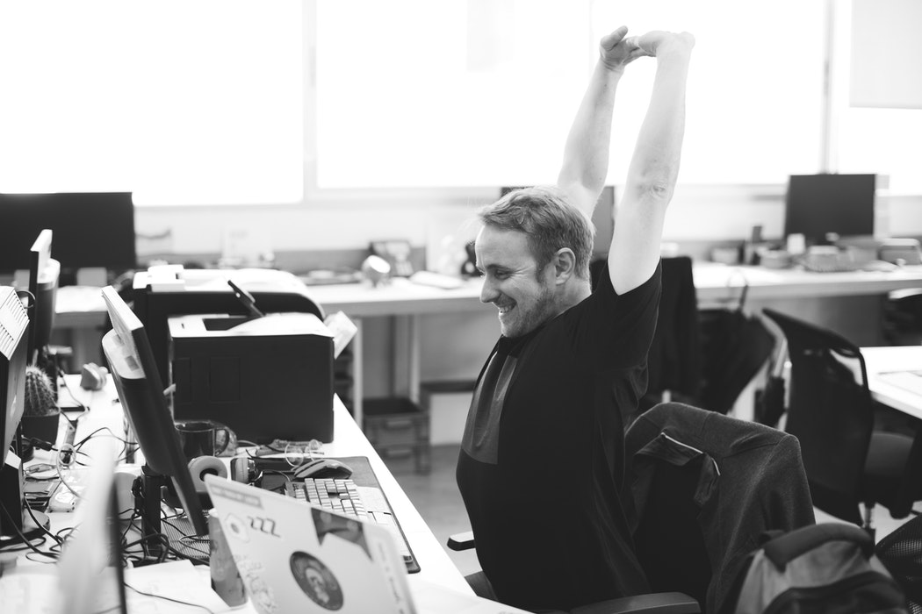
Hvaða réttindi hafa einstaklingar?
Einstaklingar njóta m.a. eftirfarandi réttinda:
Upplýsingaréttur
Aðgangsréttur
Flutningsréttur
Andmælaréttur
Réttur til leiðréttingar, takmörkunar og eyðingar
Réttur til að afturkalla samþykki
Takmörkun fyrirtækja á sjálfvirkri ákvarðanatöku, þ. á m. gerð persónusniðs

Slide 10
Hvaða öryggisráðstafana þarf að grípa til?
Á að taka mið af áhættu af vinnslu og eðli gagna með hliðsjón af tækni og kostnaði
Gervi-auðkenni
Góður öryggis-búnaður
Aðgangs-takmarkanir
Takmörkun á vinnslu
Dulkóðun
Eftirlit með tölvuárásum
Öryggispróf
Veiruvarnir

Slide 11
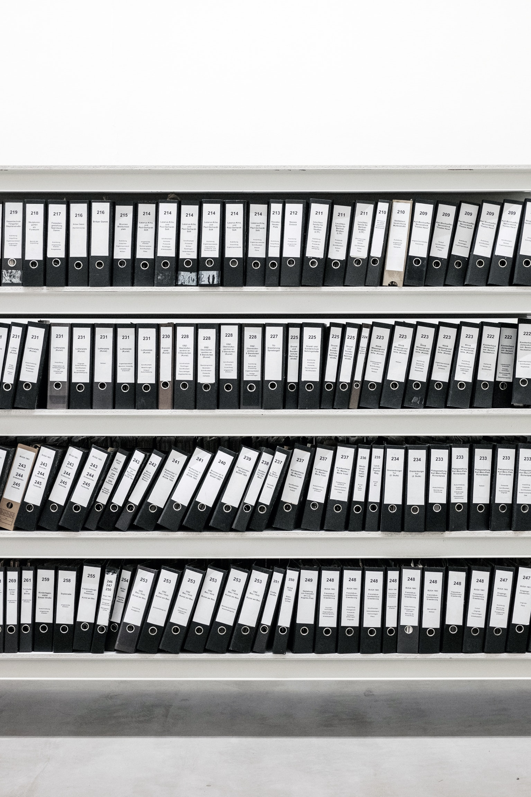
Hvaða nýju kröfur eru gerðar til fyrirtækja?
Vinnsluskrá
Persónuverndar-stefna
Tilkynningarskylda vegna öryggisbrots
Persónuverndar-fulltrúi
Mat á áhrifum á persónuvernd
Innbyggð og sjálfgefin persónuvernd

Slide 12
Hvaða afleiðingar hefur það að brjóta reglurnar?
Stjórnvaldssekt – allt að 4% af árlegri heildarveltu fyrirtækis á heimsvísu eða 20 milljónir evra
Skaðabótaábyrgð
Allt að þriggja ára fangelsi?
Góð reglufylgni margborgar sig!

